Slide 1
光隐
三参数联合
光学传输仿真
基于真实 FDTD 单元响应的三层近似传播仿真
导师交流与阶段成果展示
0.7 THz / thz-assumed-0.1 / 2026.10.30
尚未完成整片三层全波验证，也未证明通信安全。
Notes:
老师好，今天展示的是已经接入真实单元数据的仿真软件。我们可以输入文字，保存一次接收观测，再改变接收参数进行对照。这里的真实数据来自单个周期硅柱的FDTD计算。整片三层传播仍是近似模型，今天不把它说成完整器件的全波复现。建议用时25秒。
数据依据：data/cases.json；data/source_manifest.json；既有导师汇报_20261023/成品/TriKey仿真导师交流_仿真版.pptx的主题与画幅。
数据截点：2026年10月30日。演示案例不代替独立测试。

Slide 2
三参数怎样参与一次收发
01 输入文字
按 UTF-8 编码，用两种相位表示 0 和 1
02 三层传播
入射偏振 α、第二层转角 θ、L₂–L₃ 间距 d₂₃
03 保存观测
固定双偏振复电场及 SHA-256 标识
04 接收比较
用候选参数恢复文字，再检查误码与 CRC
复电场同时含振幅与相位，普通相机的一幅强度图不能直接替代。
光隐 · 0.7 THz 文献参数假设模型
02
Notes:
先看流程。偏振是电场的振动方向，第二层转角同时改变单元位置和偏振响应方向。层间距从第二层入口面量到第三层入口面。默认6毫米包含前层1毫米厚度，真正空气间隙是5毫米。发送后保存同一份双偏振复电场，接收过程只用这份观测和候选参数。CRC是检查传输错误的校验码，不能证明安全。建议用时35秒。
数据依据：assets/thz-engine.js；data/cases.json/config；data/observations/ECNU.json。
数据截点：2026年10月30日。演示案例不代替独立测试。

Slide 3
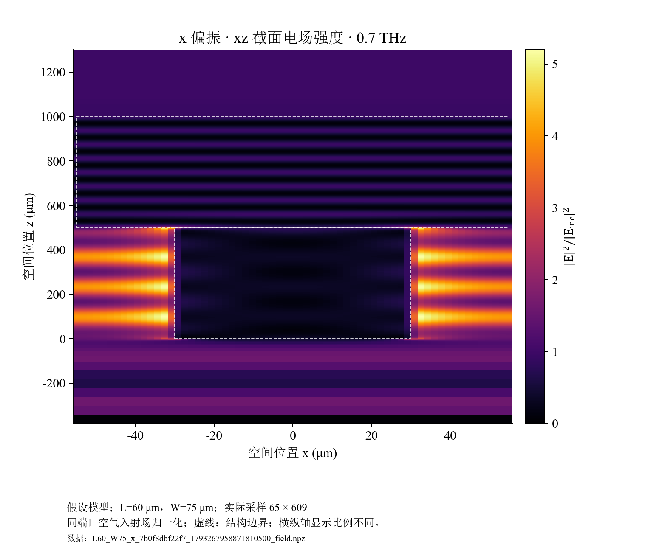
真实硅柱单元与响应库
27 种几何 / 54 条偏振响应
当前三层设计使用其中 25 种几何
代表单元
柱长 60 μm，柱宽 75 μm
周期 110 μm
柱高与有限基底各 500 μm
硅折射率 3.42，采用无损近似
复透射振幅 x：0.971 y：0.920
相位 / rad x：-3.119 y：-1.532
几何与材料含文献借用值，尚非目标论文已确认原值。
x 偏振电场强度，0.7 THz
光隐 · 0.7 THz 文献参数假设模型
03
Notes:
这里展示一根60乘75微米的硅柱。周期为110微米，柱高和剩余有限基底各500微米。这些是文献借用及明确假设的参数。右图是FDTD真实保存的xz截面场强度，横纵轴是空间位置，不是尺寸扫描坐标。库里归档27种几何、54条偏振响应，当前三层设计使用原25种。透射不是全部等于1，振幅和相位都进入后续传播。建议用时40秒。
数据依据：data/cases.json/device；data/units/L60_W75_x.json、L60_W75_y.json；figures/field_xz_x.png；其来源NPZ见图内标注及data/source_manifest.json。
数据截点：2026年10月30日。演示案例不代替独立测试。

Slide 4
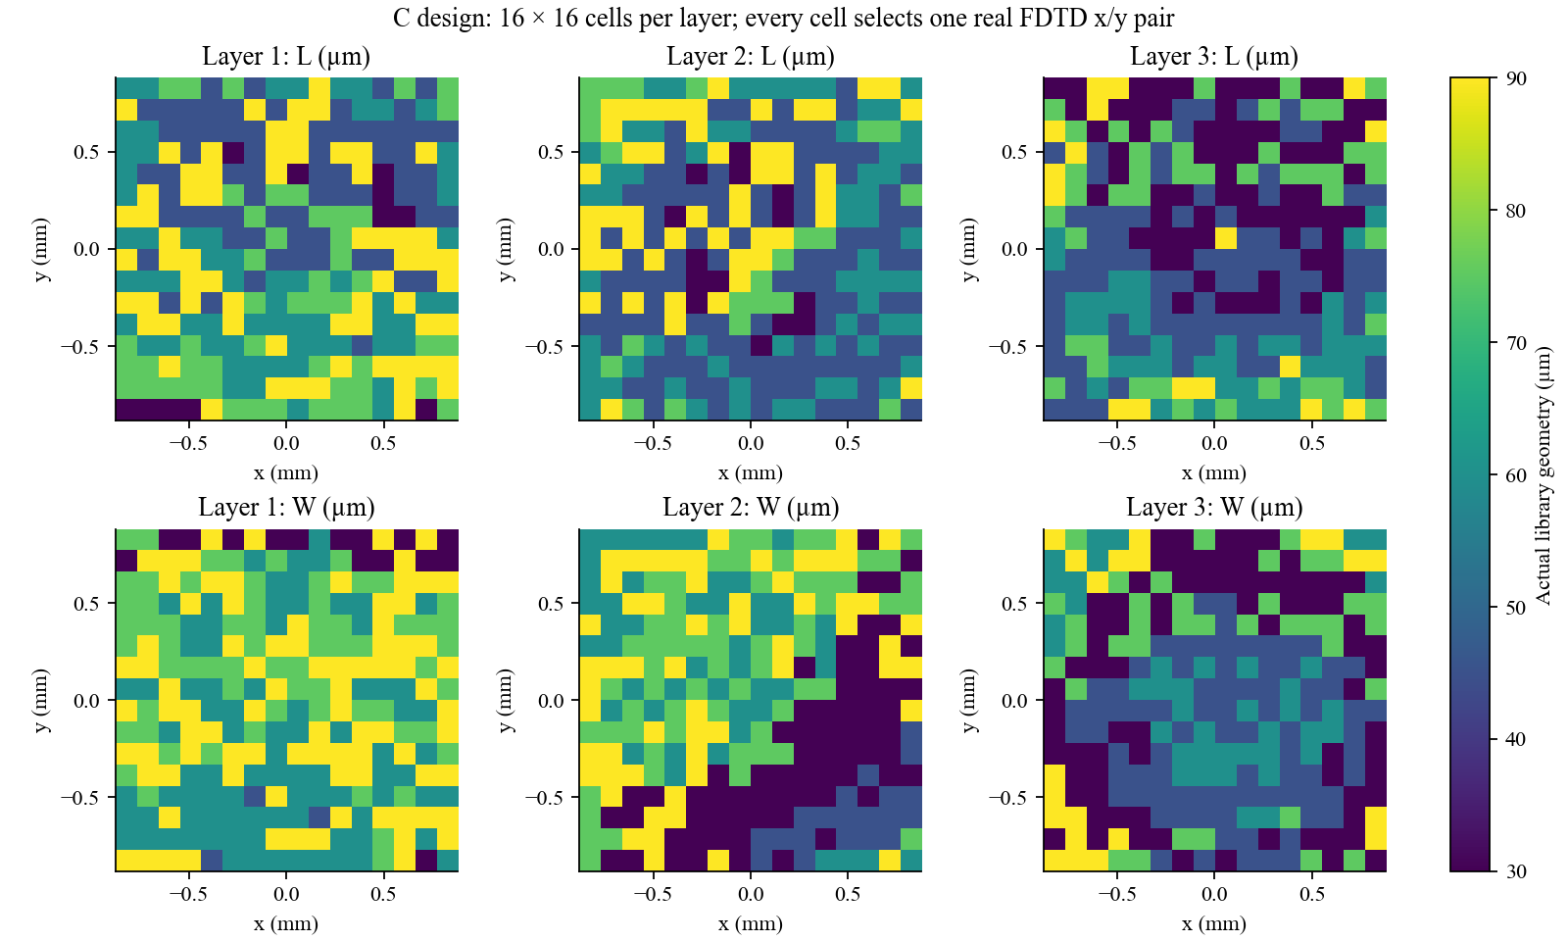
三层结构怎样使用真实单元数据
三层各 16 × 16 单元，孔径 1.76 mm × 1.76 mm
每格选择一组真实 L、W，同时决定 x、y 两种偏振的复响应。
第二层整层旋转时，同时处理单元位置和 Jones 偏振响应。
光隐 · 0.7 THz 文献参数假设模型
04
Notes:
这六幅图是实际优化设计C的三层几何。上排显示柱长，下排显示柱宽，每格都能在真实库里找到对应单元，同一个几何同时决定两种偏振。Jones矩阵就是描述两个偏振分量怎样变化的2乘2复数矩阵。层间用角谱法传播，即将光场分解为平面波再叠加。这里采用局部周期和单向传播近似，还没有验证整片器件的邻近耦合与多次反射。建议用时35秒。
数据依据：figures/geometry_C.png；figures/complex_response_C.png；data/cases.json/config；assets/thz-engine.js。
数据截点：2026年10月30日。演示案例不代替独立测试。

Slide 5
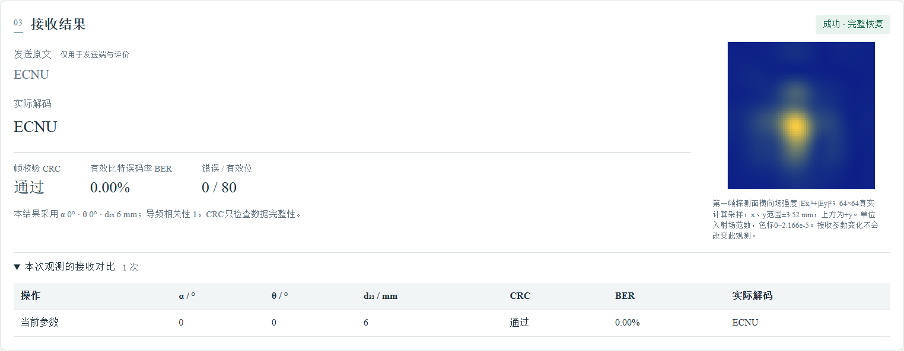
标称参数下的文字收发
ECNU → ECNU
偏振 0° 第二层转角 0° L₂–L₃ 间距 6 mm
0 / 80
错误比特 / 有效比特
CRC 通过
中文另例：光隐演示
12 个 UTF-8 字节
匹配接收通过
每次发送记录自己的观测 ID，同次接收对比固定不变。
光隐 · 0.7 THz 文献参数假设模型
05
Notes:
现在在现场页面载入A案例，点发送并保存观测，再点按当前参数接收。原文是ECNU，4个UTF-8字节。此次有效数据包80位，错误0位，CRC通过。页面上的光斑由传播复场计算，不是把文字画成图片。另一个中文案例光隐演示为12字节，也完成匹配恢复。两条演示消息通过，不代表所有输入和噪声条件都通过。建议用时45秒。
数据依据：data/cases.json/cases A、A2；data/cases/A.json、A2.json；data/observations/ECNU.json；本页截图来源见tools/slides/build_manifest.json。跨运行浮点误差与各自哈希见data/cross_runtime_comparison.json。
数据截点：2026年10月30日。演示案例不代替独立测试。

Slide 6
同一份观测下的参数对比
全程复用 ECNU 的同一份观测，改变接收参数后重新计算
接收条件 | α / ° | θ / ° | d₂₃ / mm | 误码 / 擦除 | CRC
匹配 | 0 | 0 | 6 | 0 / 80 | 通过
只改偏振 | 90 | 0 | 6 | 80 位擦除 | 未通过
只改转角 | 0 | 90 | 6 | 42 / 80 | 未通过
只改间距 | 0 | 0 | 10 | 35 / 80 | 未通过
恢复匹配 | 0 | 0 | 6 | 0 / 80 | 通过
偏振对比出现数值擦除，BER 不定义。这里不把擦除算成普通误码。
这些是固定演示案例，不代表所有错误参数都会失败。
光隐 · 0.7 THz 文献参数假设模型
06
Notes:
保持观测标识不变，依次点只改偏振、只改转角、只改间距。只改偏振到90度时出现80个有效位的擦除，误码率没有定义。只改转角到90度有42个错误，只改间距到10毫米有35个错误。最后恢复匹配参数并再次接收，恢复到0个错误。我们没有写成参数不同就强制显示乱码，结果来自接收计算。也不能由这几个失败案例推出所有错误参数都失败。建议用时40秒。
数据依据：data/cases.json/cases B/results；所有results.observation_id均为e61a5b2d99a2b99ba16e3e70cd0012435d1db4f77f038b74932497ef3697ff20；data/case_protocol.json固定单参数选择规则。
数据截点：2026年10月30日。演示案例不代替独立测试。

Slide 7
校准有所改善，安全问题仍在
公开导频校准
15 / 80 → 1 / 80
误码减少，但校准后 CRC 仍未通过
接收偏振由 2° 调整到 0.125°
其余参数保持第二层转角 0°、层间距 6 mm
导频：双方公开约定的参考信号，用于估计接收参数。
掌握公开模型与复场观测后，已有参数搜索成功恢复消息。
CRC 只检错。三参数选通尚无密码学安全证明。
光隐 · 0.7 THz 文献参数假设模型
07
Notes:
载入C案例后先发送并接收，此时偏振偏差2度，80位里错15位。点击用公开导频校准并接收，100次候选评估后偏振调到0.125度，剩1位错误，所以CRC仍未通过。导频是公开的参考信号，不是偷偷读取原文。已有安全测试中，公开模型的候选枚举和连续搜索成功恢复过消息，这些记录保留在研究详情中。校准改善不等于全部恢复，三参数对照也不等于密码学安全。建议用时45秒。
数据依据：data/cases.json/cases C；data/case_protocol.json；data/evidence中的公开候选与连续搜索记录；原始历史攻击记录见source_manifest.json。
数据截点：2026年10月30日。演示案例不代替独立测试。

Slide 8
当前结论与下一阶段问题
本轮已交付
可操作的收发页面、固定案例、真实数据依据和离线回放
后续数值研究
局部耦合误差有多大，单元近似在哪些区域适用？
如何减少校准后的剩余误码，同时保留独立测试？
在公开代码和观测条件下，信息还能保护到什么程度？
现场备用：双击“静态回放.html”，直接查看归档案例。
无需联网或重新运行 FDTD。展示成功与科研验收分别记录。
光隐 · 0.7 THz 文献参数假设模型
08
Notes:
今天已经能从真实单元库走到同尺度的三层近似模型，并在现场完成同一观测下的文字收发对照。之后只做软件和数值研究，重点是局部耦合误差、剩余误码与公开模型安全性。还没有完成芯片制备、实验测量或完整三层全波验证。如现场浏览器计算异常，就打开静态回放，明确告诉老师现在展示的是已保存结果，不再假装实时计算。建议用时30秒。
数据依据：release_demo/index.html；静态回放.html；data/cases.json；研究范围由项目AGENTS.md与现有STATE.md约束。
数据截点：2026年10月30日。演示案例不代替独立测试。

